Slide 1
字符串的逻辑结构

Slide 2
讲什么？
字符串的定义
字符串的基本概念
字符串的抽象数据类型定义

Slide 3
串的定义
线性表（表）：具有相同类型的数据元素的有限序列
将元素类型限制为字符
字符串（串）：零个或多个字符组成的有限序列
（a₁ , a₂ , … , a_{i} , … , a_{n}）
串名
S = " s₁ s₂ …… s_{n} "
定界符

Slide 4
串的基本概念
串长：串中所包含的字符个数
空串：长度为 0 的串
子串：串中任意个连续的字符组成的子序列
主串：包含子串的串
子串的位置：子串的第一个字符在主串中的序号
S1 = "ab12cd "
S2 = "ab12"
S3 = "ab12 "
S4 = "ab13"
S5 = " "
S6 = " "

Slide 5
串的比较
字符串之间如何比较大小呢？
组成串的字符之间的比较
给定两个串：X = "x₁x₂…x_{n}"和Y = "y₁y₂…y_{m}"，则：
1. 当 n = m 且 x₁ = y₁，…，x_{n} = y_{m} 时，称 X = Y
2. 当下列条件之一成立时，称 X＜Y
（1） n＜m 且 x_{i} = y_{i}（1≤ i≤n）；
（2）存在 k≤min(m,n)，使得 x_{i} = y_{i}(1≤i≤k-1)且 x_{k}＜y_{k}
S1 = "ab12cd "
S2 = "ab12"
S3 = "ab12 "
S4 = "ab13"
S5 = " "
S6 = " "

Slide 6
抽象数据类型定义
ADT String
DataModel
串中的数据元素仅由一个字符组成，相邻元素具有前驱和后继关系
Operation
StrAssign ：串赋值
StrLength ：求串S的长度
Strcat ：串连接
StrSub ：求子串
StrCmp ：串比较
StrIndex ：子串定位
StrInsert ：串插入
StrDelete ：串删除
endADT
字符串的基本操作有什么特点？
通常以串整体作为操作对象
程序语言大都实现了串的基本操作

Slide 7
字符串的存储结构

Slide 8
串的存储
" a b c d e "
first
a
b
c
d
e
∧
指针的结构性开销降低空间性能
字符串通常采用顺序存储，即用数组存储

Slide 9
串的存储
如何表示串的长度？
方案 1：用一个变量来表示串的实际长度
0 1 2 3 4 5 6 … … Max-1
a b c d e f g
9
空 闲

Slide 10
串的存储
如何表示串的长度？
方案 1：用一个变量来表示串的实际长度
方案 2：用数组的 0 号单元存放串的长度，从 1 号单元开始存放串值
0 1 2 3 4 5 6 7 … … Max-1
9 a b c d e f g
空 闲

Slide 11
串的存储
如何表示串的长度？
方案 1：用一个变量来表示串的实际长度
方案 2：用数组的 0 号单元存放串的长度，从 1 号单元开始存放串值
方案 3：在串尾存储一个不会在串中出现的特殊字符作为串的终结符，表示串的结尾
0 1 2 3 4 5 6 7 … … Max-1
a b c d e f g \0
空 闲

Slide 12
模式匹配BF算法

Slide 13
讲什么？
什么是模式匹配
BF算法

Slide 14
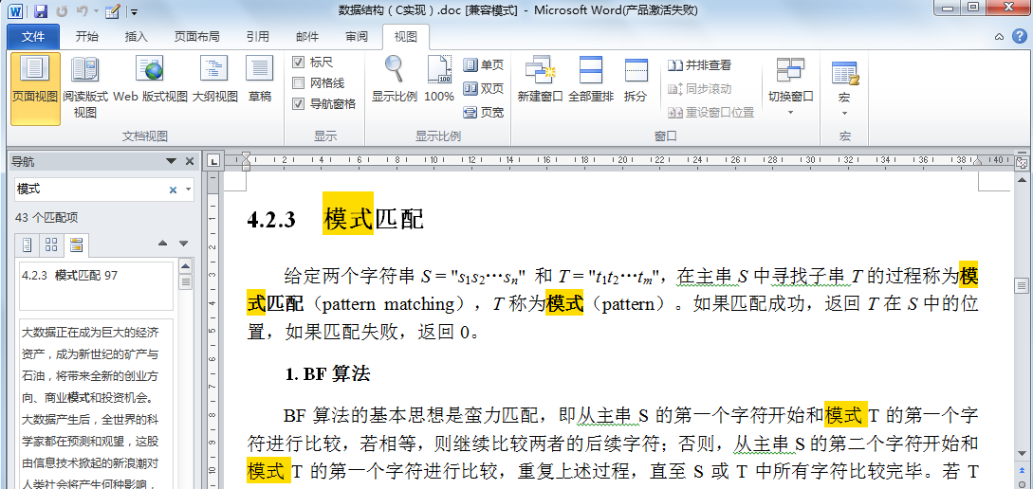
模式匹配

Slide 15
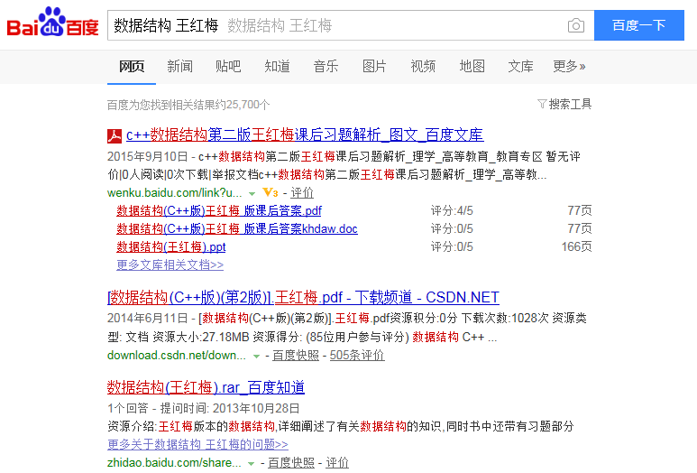
模式匹配

Slide 16
模式匹配
S = "s₁ s₂ … s_{n}" T = "t₁ t₂ … t_{m}"
模式匹配：在主串 S 中寻找子串 T 的过程，T 也称为模式
如果匹配成功，返回 T 在 S 中的位置；否则返回 0
模式匹配问题有什么特点？
（1） 算法的一次执行时间：问题规模通常很大，常常在大量信息中进行匹配
（2） 算法改进所取得的积累效益：模式匹配操作经常被调用，执行频率高

Slide 17
BF算法——基本思想
i
i
i
主串 S
s₁ s₂ s_{i} s_{n}
…
模式 T
t₁ t₂ t_{j}
j
j
j
1. 在串 S 和串 T 中设比较的起始下标 i 和 j；
2. 循环直到 S 或 T 的所有字符均比较完
2.1 如果S[i] 等于T[j]，继续比较 S 和 T 的下一个字符；
2.2 否则，将 i 和 j 回溯，准备下一趟比较；
3. 如果T中所有字符均比较完，则返回匹配的起始比较下标；否则返回 0；

Slide 18
BF算法——运行实例
例：主串 S = "ababcabcacbab"，模式 T ="abcac"
i
i
i
a b a b c a b c a c b a b
第
1
趟
i=2，j=2失败；
i 回溯到 1，j 回溯到 0
a b c a c
j
j
j

Slide 19
BF算法——运行实例
例：主串 S = "ababcabcacbab"，模式 T ="abcac"
i
a b a b c a b c a c b a b
第
2
趟
i=2，j=2失败；
i 回溯到 1，j 回溯到 0
a b c a c
j

Slide 20
BF算法——运行实例
例：主串 S = "ababcabcacbab"，模式 T ="abcac"
i
a b a b c a b c a c b a b
第
2
趟
i=1，j=0失败
i 回溯到 2，j 回溯到 0
a b c a c
j

Slide 21
BF算法——运行实例
例：主串 S = "ababcabcacbab"，模式 T ="abcac"
i
i
a b a b c a b c a c b a b
第
3
趟
i=6，j=4失败
i 回溯到 3，j 回溯到 0
a b c a c
j
j

Slide 22
BF算法——运行实例
例：主串 S = "ababcabcacbab"，模式 T ="abcac"
i
a b a b c a b c a c b a b
第
4
趟
a b c a c
i=3，j=0失败
i 回溯到 4，j 回溯到 0
j

Slide 23
BF算法——运行实例
例：主串 S = "ababcabcacbab"，模式 T ="abcac"
i
a b a b c a b c a c b a b
第
5
趟
a b c a c
i=4，j=0失败
i 回溯到 5，j 回溯到 0
j

Slide 24
BF算法——运行实例
例：主串 S = "ababcabcacbab"，模式 T ="abcac"
i
i
i
i
i
i
i
a b a b c a b c a c b a b
第
6
趟
i=10，j=5，T中全部字符都比较完毕，匹配成功
a b c a c
j
j
j
j
j
j
j

Slide 25
BF算法——算法描述
int BF(char S[ ], char T[ ])
{
int i = 0, j = 0;
while (S[0] != '\0'&&T[0] != '\0')
{
if (S[i] == T[j]) {
i++; j++;
}
else {
i = i – j + 1; j = 0;
}
}
if (T[j] == '\0') return (i – j + 1);
else return 0;
}
int BF(char S[ ], char T[ ])
{
int i = 0, j = 0, start = 0;
while (S[0] != '\0'&&T[0] != '\0')
{
if (S[i] == T[j]) {
i++; j++;
}
else {
start++; i = start; j = 0;
}
}
if (T[j] == '\0') return start + 1;
else return 0;
}

Slide 26
BF算法——性能分析
S = "s₁ s₂ … s_{n}" T = "t₁ t₂ … t_{m}"
在匹配成功的情况下，考虑两种极端情况：
最好情况：不成功的匹配都发生在串 T 的第 1 个字符
例如：S = "aaaaaaaaaabcdccccc"
T = "bcd "
设匹配成功发生在 s_{i} 处，则：

Slide 27
BF算法——性能分析
S = "s₁ s₂ … s_{n}" T = "t₁ t₂ … t_{m}"
在匹配成功的情况下，考虑两种极端情况：
最坏情况：不成功的匹配都发生在串 T 的最后一个字符
例如：S = "aaaaaaaaaaaabccccc"
T = "aaab "
设匹配成功发生在 s_{i} 处，则：

Slide 28
模式匹配KMP算法

Slide 29
分析BF算法
为什么BF算法的性能较低？
i
i
主串 S
s₁ s₂ s_{i} s_{n}
…
模式 T
t₁ t₂ t_{j}
j
j
在每趟匹配不成功时存在大量回溯，没有利用已经部分匹配的结果

Slide 30
分析BF算法
如何在匹配不成功时主串不回溯？
主串不回溯，模式就需要向右滑动一段距离
i
主串 S
s₁ s₂ s_{i} s_{n}
…
模式 T
t₁ t₂ t_{j}
j

Slide 31
分析BF算法
如何在匹配不成功时主串不回溯？
主串不回溯，模式就需要向右滑动一段距离
i
主串 S
s₁ s₂ s_{i} s_{n}
…
模式 T
t₁ t₂ t_{j}
如何确定模式的滑动距离？

Slide 32
分析BF算法
i
a b a b c a b c a c b a b
第
1
趟
i=2，j=2失败； ∵s[1]=t[1]; t[0]≠t[1]
∴t[0]≠s[1]
a b c a c
j
a b a b c a b c a c b a b
第
2
趟
a b c a c

Slide 33
分析BF算法
i
a b a b c a b c a c b a b
第
1
趟
i=2，j=2失败； ∵s[1]=t[1]; t[0]≠t[1]
∴t[0]≠s[1]
a b c a c
j
i
a b a b c a b c a c b a b
第
3
趟
a b c a c
j

Slide 34
分析BF算法
i
a b a b c a b c a c b a b
第
3
趟
i=6，j=4失败
∵ s[3]=t[1]; t[0]≠t[1]
∴t[0]≠s[3]
a b c a c
j
a b a b c a b c a c b a b
第
4
趟
a b c a c

Slide 35
分析BF算法
i
a b a b c a b c a c b a b
第
3
趟
i=6，j=4失败
∵ s[4]=t[2]; t[0]≠t[2]
∴t[0]≠s[4]
a b c a c
j
a b a b c a b c a c b a b
第
5
趟
a b c a c

Slide 36
分析BF算法
i
a b a b c a b c a c b a b
第
3
趟
i=6，j=4失败
∵ s[4]=t[2]; t[0]≠t[2]
∴t[0]≠s[4]
a b c a c
j
i
a b a b c a b c a c b a b
第
6
趟
i=6，j=4失败
∵s[5]=t[3]; t[0]=t[3]
∴t[0]=s[5]
a b c a c
j

Slide 37
KMP算法
结论： i 可以不回溯，模式向右滑动到新的比较起点 k
如何由当前部分匹配结果确定模式向右滑动的新比较起点 k？
i
i
a b a b c a b …
a b a b c a b …
下一趟
a b c a c
a b c a c
j
k
（1）T[0]~T[k-1] = S[i-k]~S[i-1]

Slide 38
KMP算法
结论： i 可以不回溯，模式向右滑动到新的比较起点 k
如何由当前部分匹配结果确定模式向右滑动的新比较起点 k？
i
i
a b a b c a b …
a b a b c a b …
下一趟
a b c a c
a b c a c
j
k
（1）T[0]~T[k-1] = S[i-k]~S[i-1]
T[0]~T[k-1] = T[j-k]~T[j-1]
（2）T[j-k]~T[j-1] = S[i-k]~S[i-1]

Slide 39
KMP算法
T[0] ~ T[k-1] = T[j-k] ~ T[j-1] 说明了什么？
（1） k 与 j 具有函数关系，由当前失配位置 j ，可以计算出滑动位置 k
（2）滑动位置 k 仅与模式串 T 有关
T[0] ~ T[k-1] = T[j-k] ~ T[j-1] 的物理意义是什么？
长度为 k 的前缀
长度为 k 的后缀
T[0] ~ T[j]中前缀和后缀相等的真子串唯一吗?
a b a b a c
k = 1
a b a b a c
a b a b a c
k = 3

Slide 40
KMP算法
模式应该向右滑多远才能保证算法的正确性?
i
a b a b a b a c
i
a b a b a b a c
k = 1:
a b a b a c
j
a b a b a c
i
a b a b a b a c
j
k = 3:
a b a b a c
j
max {k | 1≤k＜j 且T[0] … T[k-1] = T[j-k] … T[j-1]}

Slide 41
运行实例
设next[j]表示在匹配过程中与T[j]比较不相等时，下标 j 的回溯位置
-1 j = 0
max{k | 1≤k＜j 且T[0] … T[k-1] = T[j-k] … T[j-1]} 集合非空
0 其它情况
next[j]=
下标： 0 1 2 3 4
模 式 串 T： a b a b c
k = next[j]：
-1
0
0
1
2
j=0时, k＝-1
j=1时, k＝0
j=2时, T[0]≠T[1]，因此，k = 0
j=3时, T[0]＝T[2]，T[0]T[1] ≠T[1]T[2]，因此，k = 1
j=4时, T[0] ≠ T[3]，T[0]T[1] = T[2]T[3]，T[0]T[1]T[2]≠T[1]T[2]T[3]，因此，k = 2

Slide 42
运行实例
next[j]={-1, 0, 0, 1, 2}
i
a b a b a a b a b c b
第
1
趟
i=4，j=4失败；
j=next[4]=2
a b a b c
j
i
a b a b a a b a b c b
第
2
趟
a b a b c
j

Slide 43
运行实例
next[j]={-1, 0, 0, 1, 2}
i
a b a b a a b a b c b
第
2
趟
i=5，j=3失败；
j=next[3]=1
a b a b c
j
i
a b a b a a b a b c b
第
3
趟
a b a b c
j

Slide 44
运行实例
next[j]={-1, 0, 0, 1, 2}
i
a b a b a a b a b c b
第
3
趟
i=5，j=1失败；
j=next[1]=0
a b a b c
j
i
a b a b a a b a b c b
第
4
趟
a b a b c
j

Slide 45
KMP算法
1. 在串 S 和串 T 中分别设比较的起始下标 i 和 j；
2. 循环直到 S 或 T 的所有字符均比较完
2.1 如果S[i]等于T[j]，继续比较 S 和 T 的下一个字符；
否则，将 j 向右滑动到next[j]位置，即 j=next[j]；
2.2 如果 j=-1，则将 i 和 j 分别加 1，准备下一趟比较；
3. 如果 T 中所有字符均比较完毕，则返回匹配的起始下标；否则返回 0；

